Slide 1
Проект волонтерского youtube-канала «Creative friends»
Выполнили волонтеры Нуримановского района республики Башкортостан Кубагишева Ксения и Мухаметова Азалия
Апрель, 2020

Slide 2
Кубагишева Ксения и Мухаметова Азалия – ученицы 10 класса, добровольцы с 2017 года, являются волонтерами в сфере культуры, победы, крупных событий, медиа, также пропагандируют ЗОЖ.
Первым мероприятием, где мы приняли участие, была всероссийская акция ‘Георгиевская ленточка’, которая прошла 9 мая, посвященная Дню Победы.

Slide 3
Проблема
Проблемой нашего проекта является безинициативность молодежи и нехватка волонтеров с нашем селе. Эта проблема является актуальной в силу повышения социальной активности подрастающего поколения, которое всегда являлось одной из самых важных задач современного общества.

Slide 4
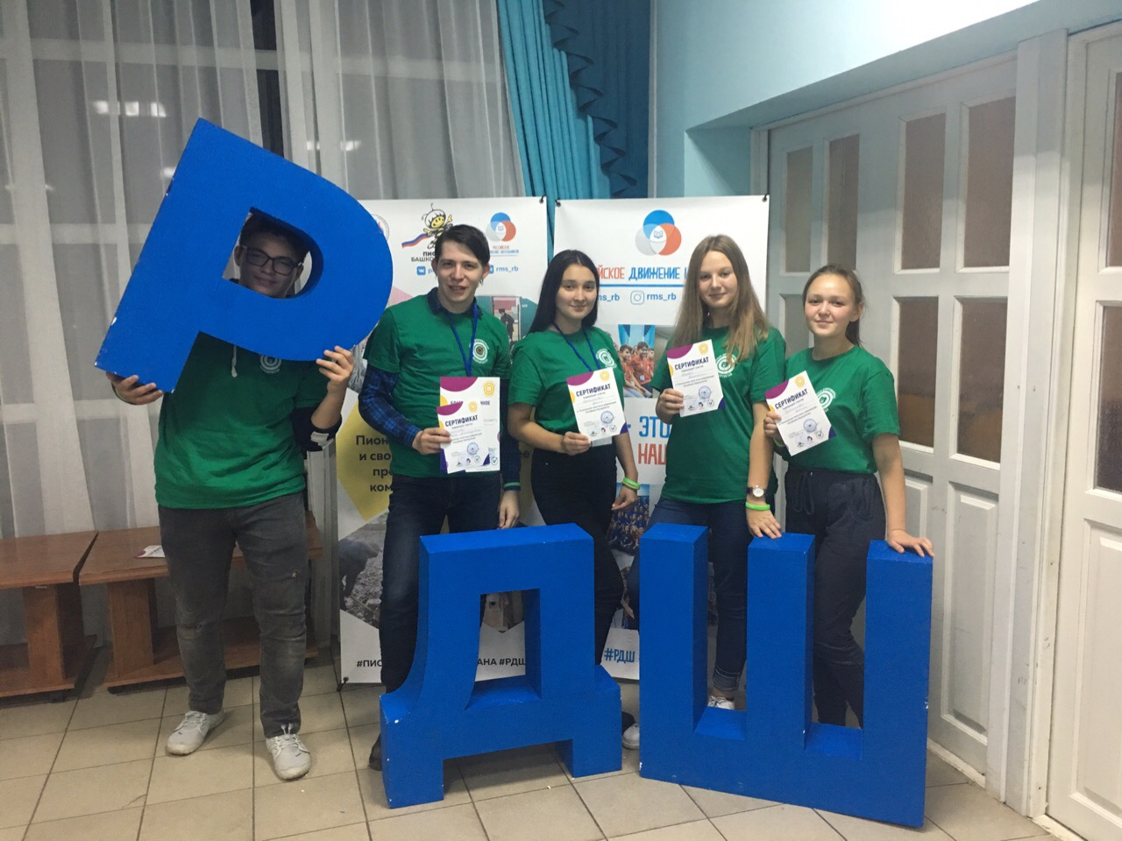
В социокультурной жизни сельской молодёжи наблюдается снижение интереса в участии общественной жизни. Повышение социальной
активности молодёжи –
одна из важных задач
работников образователь-
ных и культурных
учреждений.

Slide 5
Цели:
Популяризация идей добровольчества в сельской местности; Развитие волонтёрского канала; Повышение социальной активности молодёжи; Привлечение школьников, молодёжи к добровольческой деятельности; Сохранение самобытности и истории башкирских деревень;

Slide 6
В наши задачи входит:
Ознакомление молодёжи с волонтёрской деятельностью;
Создание волонтерского yоutubе-канала;
Креативное название, контент, дизайн канала;
Проведение мероприятий, организация еженедельных встреч с новыми добровольцами и желающими пополнить наши ряды ребятам
Регулярные скайп-встречи с волонтёрами.

Slide 7
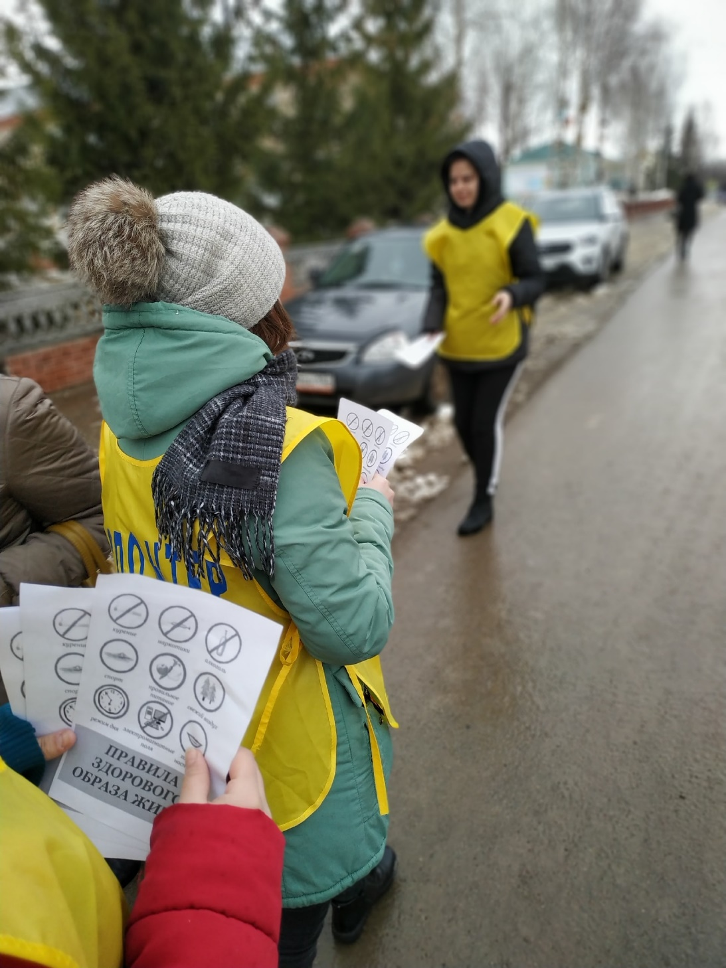
Наши теги:
#creative_friend,
#вдохновлённыеискусством,
#медиаНуриман,
#медиаволонтёры.

Slide 8
Результаты:
Реализуя наш проект, мы ожидаем увидеть такие результаты, как развитие сельского добровольчества, новые волонтёры, развитие творческих навыков среди ребят, представляющих молодое поколение, и их культурное и духовное обогащение.

Slide 9
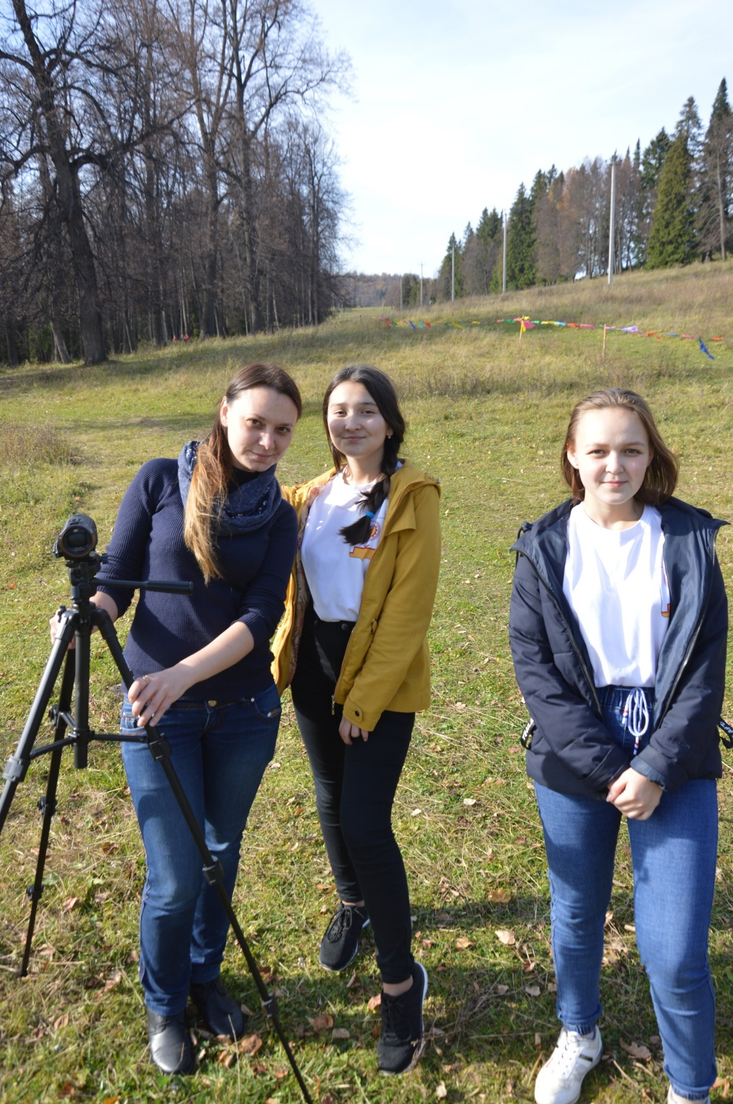
Мультипликативность:
После первой реализации проекта мы учтём все слабые стороны, и в дальнейшем доработаем его до «мелочей», в случае успешной реализации проекта, будет возможность распространить опыт по реализации проекта в других регионах путём онлайн-связи.

Slide 10
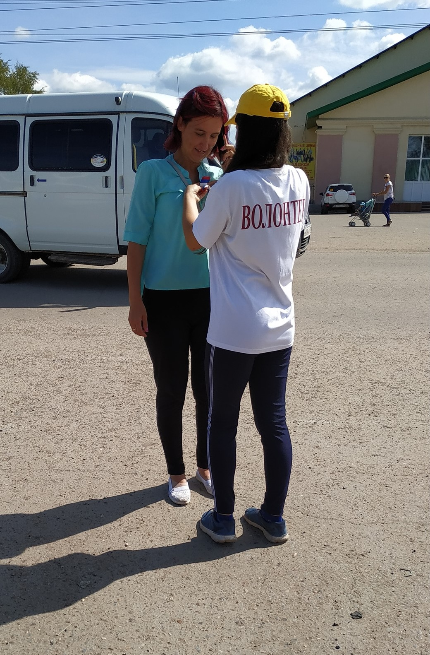
Перспективы развития проекта в дальнейшем:
Обучение волонтёров творческим навыкам;
Проведение «доброуроков»; Активное участие других деревень Нуримановского района;

Slide 11
Смета на реализацию проекта:
№ | Наименование | Кол-во, шт. | Цена, руб. | Сумма, руб.
1 | Фотоаппарат | 1 | 17000 | 17000
2 | Микрофон | 1 | 2000 | 2000
3 | Штатив | 1 | 1500 | 1500
4 | Проектор | 1 | 15000 | 15000
5 | Проекционный экран | 1 | 5000 | 5000
6 | Музыкальная колонка | 1 | 3000 | 3000
7 | Ноутбук | 1 | 27000 | 27000
8 | Волонтерские футболки «#creative_friends» | 10 | 550 | 5500
ИТОГО:
76000

